Slide 1
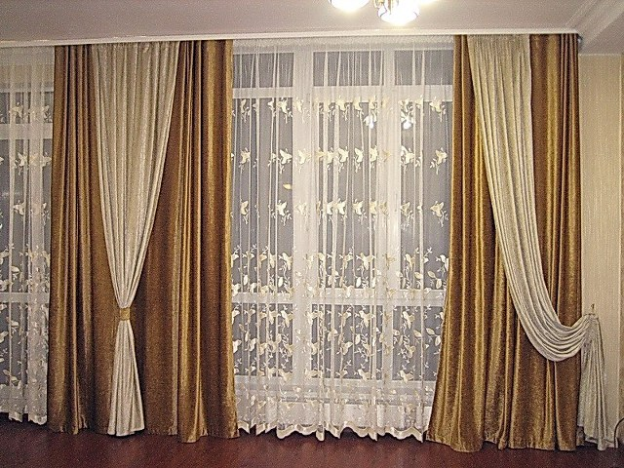
স্বাগতম

Slide 2
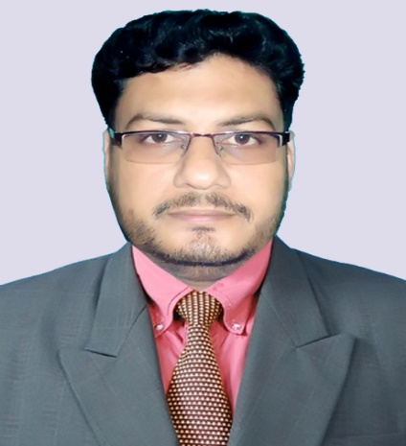
পরিচিতি
কোনটি দেখবে
কোনটি দেখবে
শিক্ষক পরিচিতি
পাঠ পরিচিতি
শিখন ফল
শিখন ফল
লেখক পরিচিতি
লেখক পরিচিতি
একক কাজ
একক কাজ
জোড়ায় কাজ
মোঃজাহিরুল ইসলাম
সিনিয়র শিক্ষক
আল্লারদর্গা মাধ্যমিক বিদ্যালয়
দৌলতপুর, কুষ্টিয়া।
০১৭১০-৪৫১৯৪৩
মূল্যায়ন

Slide 3
এসো একটি ভিডিও দেখি
https://www.facebook.com/100004640624825/videos/1465722033592470/?id=100004640624825&fref=comp

Slide 4
কপোতাক্ষ নদ
মাইকেল মধুসূদন দত্ত

Slide 5
এই পাঠ শেষে শিক্ষার্থীরা যা যা বলতে পারবে
কবি পরিচিতি বলতে পারবে;
কবির স্বদেশ প্রেমের বিষয়টি ব্যাখ্যা করতে পারবে।

Slide 6
জন্ম
২৫জানুঃ
১৮২৪খ্রিঃ
মৃত্যু
২৯জুন
১৮৭৩
জন্মস্থান
যশোর,সাগরদাঁড়ি
কাব্য,নাটক,প্রহসন,অনুবাদ
আইন পেশাও লেখালেখি
পিতা
রাজনারায়ন দত্ত

Slide 7
একক কাজ
মাইকেল মধুসূদন দত্ত সম্পর্কে৩টি বাক্য লিখ

Slide 8
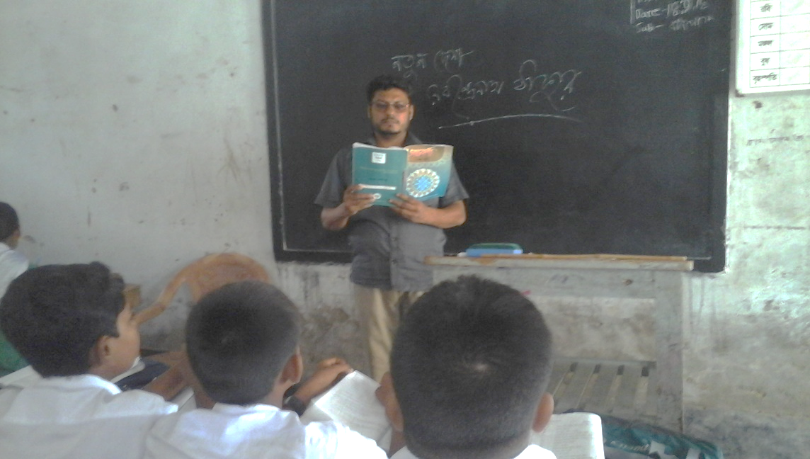
আদর্শ পাঠ

Slide 9
কবি কপোতাক্ষ নদকে ভুলতে পারেনা কেন?

Slide 10
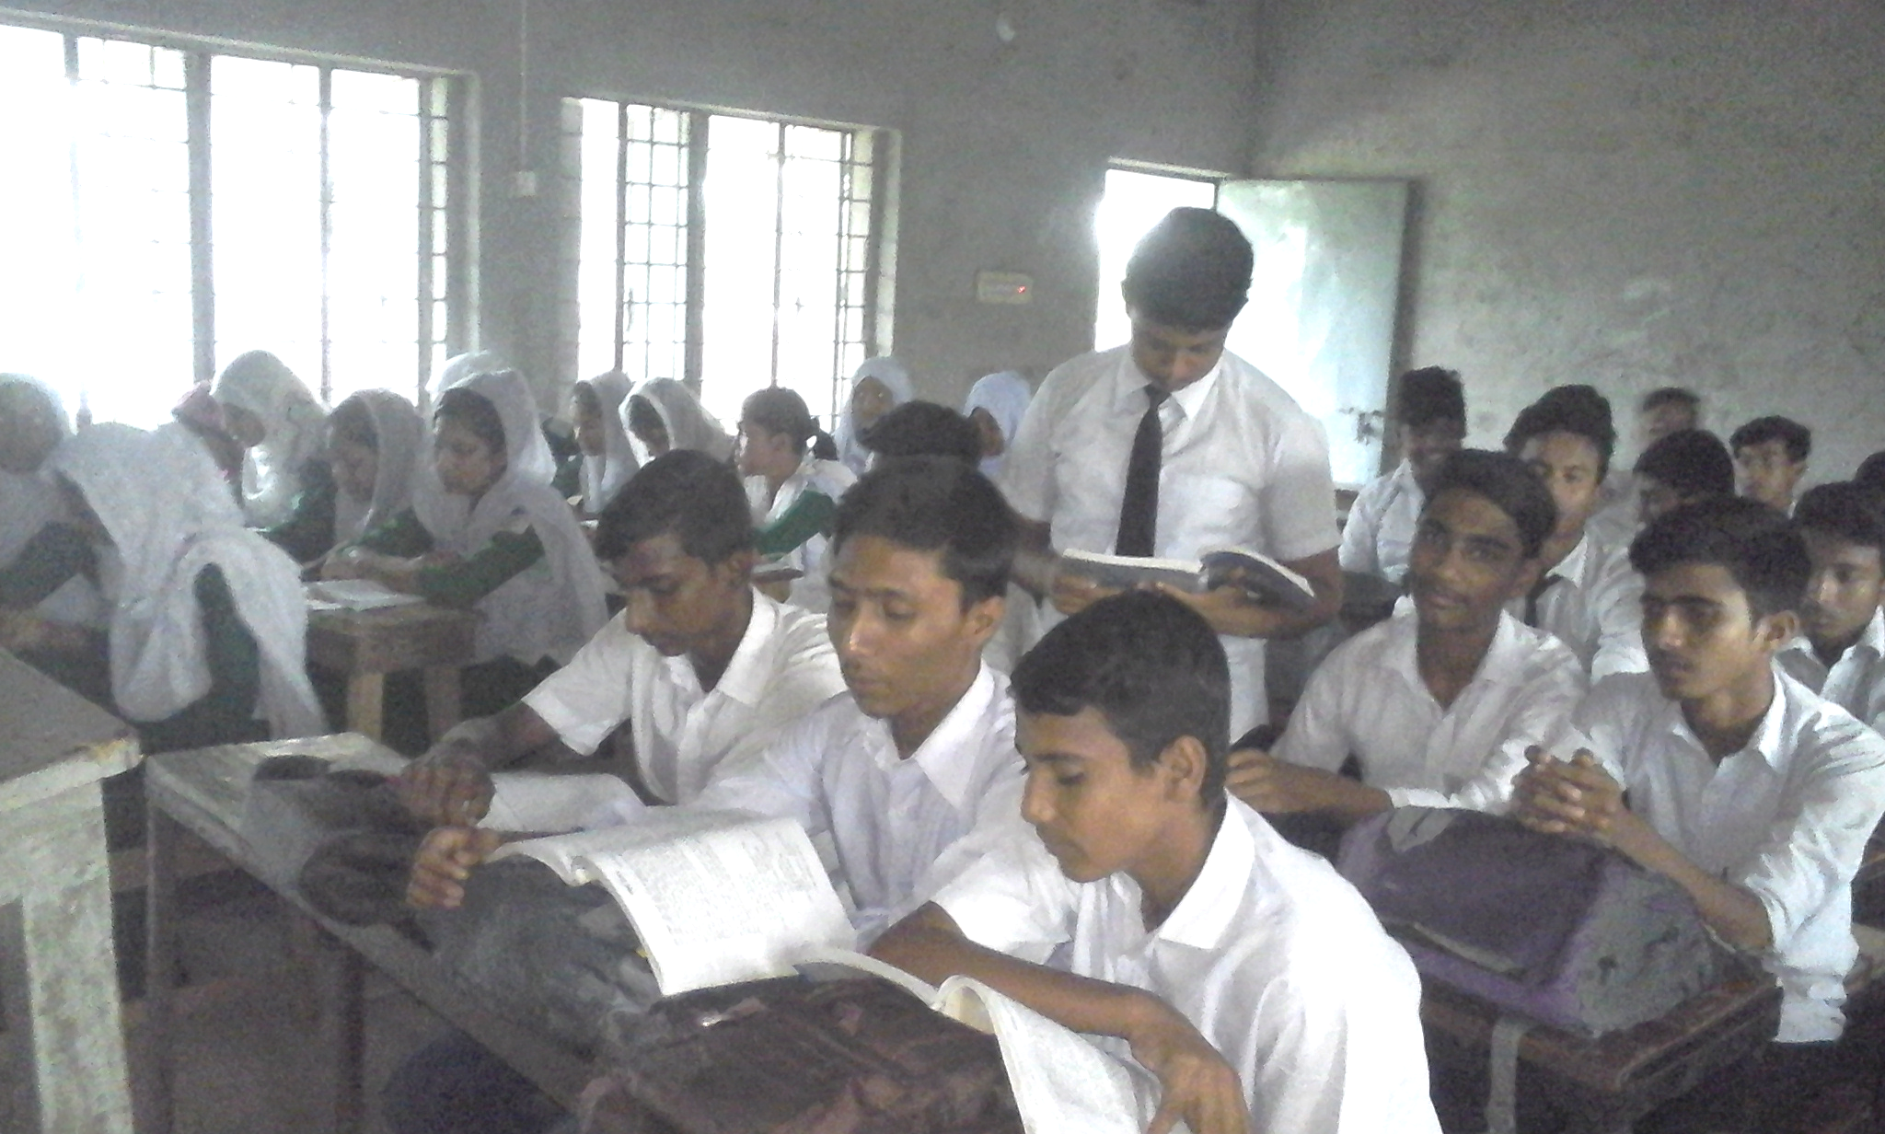
সরব পাঠ

Slide 11
সনেটের বৈশিষ্ট্য উল্লেখ কর।

Slide 12
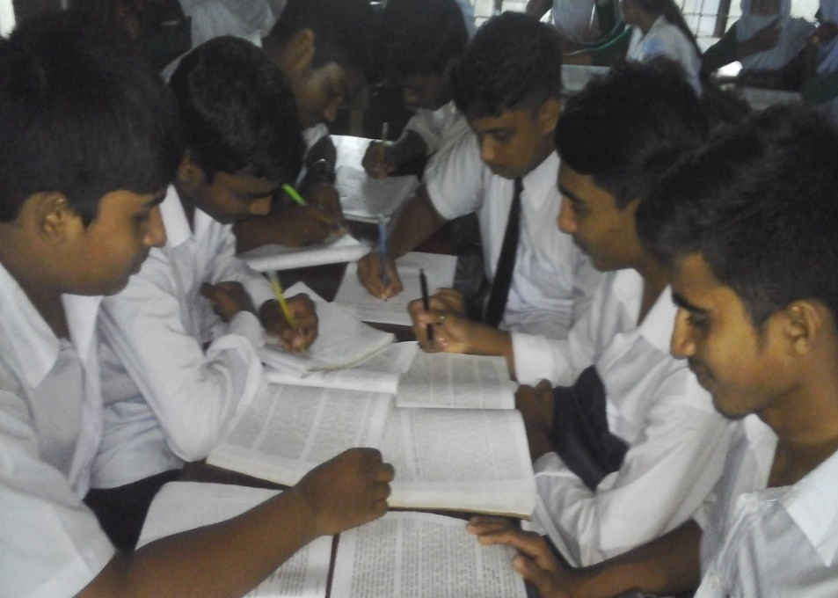
জোড়ায় কাজ

Slide 13
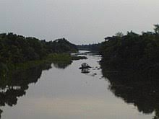

Slide 14
মূল্যায়ন
সঠিক উওরে টিক চিহ্ন দাওঃ
কপোতাক্ষনদ কবিতাটি কে লিখেছেন?
কামিনি রায়
×
রবীন্দ্রনাথ ঠাকুর
×
জীবনানন্দ দাশ
×
মাইকেল মধুসূদন দত্ত
∙

Slide 15
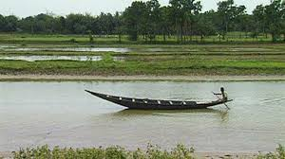
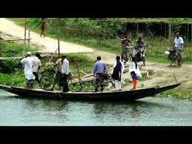

Slide 16
বাড়ীর কাজ
তোমার দেখা নদি সম্পর্কে একটি অনুচ্ছেদ লিখে আনবে।

Slide 17
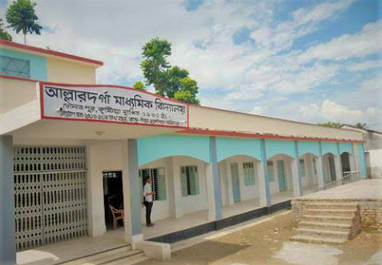
ধন্যবাদ

